Slide 1
Bezpieczeństwo oprogramowania
Jakub Pisarski, Mateusz Powirski, Jakub Karcz, Bartosz Purzycki, Kacper Żaczek

Slide 2
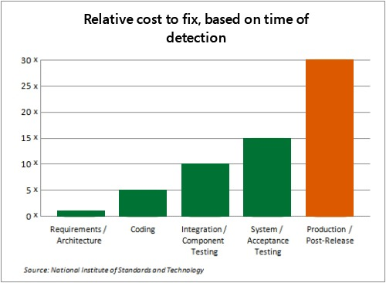
Statystyczna Analiza kodu źródłowego
Od dawna naturalną strategią zapewnienia bezpieczeństwa aplikacji są testy penetracyjne.
Ciągły rozwój różnych technik ataków ujawnia
jednak niedomagania takiego podejścia.
Coraz większą akceptację w środowiskach związanych z bezpieczeństwem aplikacji
zdobywa podejście mówiące o konieczności adresowania kwestii bezpieczeństwa u źródła,
czyli w kodzie aplikacji. Statyczna analiza kodu zaczyna być postrzegana jako atrakcyjna
alternatywa wykrywania podatności bezpieczeństwa już na poziomie kodu
źródłowego aplikacji.
Koszt naprawy błędu w
zależności od momentu wykrycia

Slide 3
Czym jest, a czym nie jest statyczna analiza kodu?
Samo pojęcie statycznej analizy kodu jest nieco rozmyte. W kontekście tej prezentacji przyjmijmy definicję, która opisuje statyczną analizę kodu, jako badanie źródeł oprogramowania przy wykorzystaniu narzędzi (automatów). Celem analizy jest znajdywanie nieefektywnych konstrukcji oraz fragmentów kodu, które noszą znamiona złych praktyk programistycznych czy nawet błędów bezpieczeństwa.
Warto zaznaczyć, że statyczna analiza kodu przeprowadzana jest, nomen omen, bezpośrednio na kodzie aplikacji, co oznacza, że aplikacja nie jest uruchamiana.
Testy, które wymagają uruchomienia aplikacji, nazywamy analizą dynamiczną (ang. „dynamic analysis”).

Slide 4
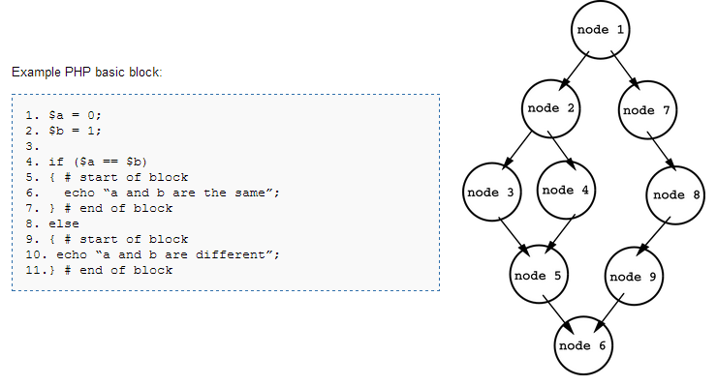
Metody analizy
Analiza przepływu danych (ang. „Data Flow Analysis”) — polega na sprawdzeniu zasięgu, czasu życia zmiennych oraz zależności między nimi. Identyfikowane są tzw. bloki podstawowe, tworzone są grafy kontroli przepływu (ang. „Control Flow Graph”), a następnie analizowane są przepływy danych przy wykorzystaniu tych grafów.
Graf kontroli przepływu

Slide 5
Metody Analizy
Taint Analysis — polega na identyfikacji zmiennych kontrolowanych przez użytkownika, oznaczeniu ich (jako „brudne”), a następnie sprawdzeniu przez jakie funkcje zmienne te są wykorzystywane. Sprawdzane są z góry zdefiniowane funkcje, które mogą stwarzać problemy bezpieczeństwa — funkcje te nazywa się z angielskiego „Sink”. Jeżeli zmienna kontrolowana przez użytkownika przechodzi przez „Sink” i nie jest uprzednio odpowiednio kodowana czy transformowana, wtedy oznaczana jest jako zagrożenie.
Analiza leksykograficzna (ang. „Lexical Analysis”) — jest to analiza gramatyczna kodu pod kątem wykrywania popularnych konstrukcji powodujących błędy bezpieczeństwa. Ogólnie metoda ta polega na wyodrębnianiu pojedynczych jednostek leksykalnych (leksemów, tokenów), które pozwalają przeprowadzać analizę w sposób bardziej abstrakcyjny — przykładowo z pominięciem nazw zmiennych. Następnie wykrywa się niebezpieczne konstrukcje, dopasowując tokeny do słownika niebezpiecznych konstrukcji (wyrażeń).

Slide 6
Audyt Kodu źródłowego
Audyt kodu źródłowego to ręczna analiza kodu źródłowego wykonywana przez ekspertów w poszukiwaniu potencjalnych zagrożeń i błędów. Ten proces wymaga zaawansowanej wiedzy z zakresu programowania i bezpieczeństwa informatycznego. Najczęściej zleca się go wyspecjalizowanej firmie.

Slide 7
Narzędzia do statycznej Analizy Kodu
Popularnymi darmowymi narzędziami do statycznej analizy kodu są m.in.:
CAT.NET — przeprowadzający analizę stricte pod kątem bezpieczeństwa dla aplikacji .NET;
FxCop — podobny do CAT.NET, jednak skupiający się na wykrywaniu ogólnie błędów programistycznych aplikacji .NET, nie tylko pod względem bezpieczeństwa;
PMD, Findbugs oraz Checkstyle — popularna trójka narzędzi do analizy kodu Java, jego poprawności, wydajności, stylu oraz oczywiście bezpieczeństwa;
RIPS — narzędzie skupiające się na analizie bezpieczeństwa aplikacji PHP,
VisualCodeGrepper (VCG) — wizualizuje kod aplikacji oraz analizę ją pod kątem bezpieczeństwa C++, C#, VB, PHP, Java oraz PL/SQL;

Slide 8
Aspekty Analizy kodu źródłowego
Podczas analizy kodu źródłowego można skupić się na kilku aspektach:
Struktura kodu: Badanie organizacji kodu, zrozumienie, jak są zdefiniowane klasy, funkcje i inne struktury.
Logika programu: Zrozumienie, jakie kroki podejmuje program w różnych sytuacjach, w tym zrozumienie warunków, pętli, instrukcji warunkowych itp.
Zastosowanie bibliotek i frameworków: Identyfikowanie używanych bibliotek lub frameworków, aby zrozumieć, jakie funkcje i usługi są dostępne dla programu.

Slide 9
Aspekty Analizy kodu źródłowego
Obsługa błędów: Analiza, jak kod obsługuje błędy i wyjątki.
Skalowalność i wydajność: Zrozumienie, jak kod radzi sobie z dużej ilości danych, jakie są jego ograniczenia, jak efektywnie zarządza pamięcią itp.
Bezpieczeństwo: Ocena, czy kod jest bezpieczny, czy posiada odpowiednie mechanizmy zabezpieczające przed atakami.
audyt kodu źródłowego – ręczna analiza kodu źródłowego wykonywana przez ekspertów w poszukiwaniu potencjalnych zagrożeń i błędów. Ten proces wymaga zaawansowanej wiedzy z zakresu programowania i bezpieczeństwa informatycznego. Najczęściej zleca się go wyspecjalizowanej firmie.

Slide 10
Monitorowanie i analiza zdarzeń
Monitorowanie i analiza zdarzeń pozwala na ocenę ogólnej kondycji środowiska IT - pod kątem bezpieczeństwa, na potrzeby audytu i zgodności (compliance), zarządzania systemem oraz przy strojeniu aplikacji i lokalizowaniu problemów.
Monitorowanie i analiza zdarzeń umożliwia podejmowanie proaktywnych działań zapobiegających złośliwym atakom lub reagowanie już po wystąpieniu incydentu, tak szybko, jak to możliwe - w celu zminimalizowania szkód. Rejestrowanie zdarzeń związanych z bezpieczeństwem jest często głównym powodem zainteresowania administratorów systemami do zarządzania logami.

Slide 11
Testy Aplikacji Webowych
Testy bezpieczeństwa służą do mierzenia poziomu bezpieczeństwa aplikacji webowych za pomocą ręcznych i / lub automatycznych technik, metod, narzędzi testowania bezpieczeństwa. Przy okazji warto zauważyć, że bezpieczeństwo aplikacji webowej nie jest stanem trwałym, ale raczej należy o nim myśleć jako o procesie. Najbardziej popularnymi rodzajami testów bezpieczeństwa są:
dynamiczne testy bezpieczeństwa aplikacji (Dynamic Application Security Testing - DAST) - są to testy zautomatyzowane, rekomendowane do testowania bezpieczeństwa aplikacji wewnętrznych o niskim ryzyku,
statyczne testy bezpieczeństwa aplikacji (Static Application Security Testing - SAST) - polecane są do identyfikowania błędów bez konieczności uruchamiania aplikacji w środowisku produkcyjnym,
testy penetracyjne (Penetration Testing) - rekomendowane są dla testowania aplikacji o znaczeniu krytycznym, ich nadrzędnym celem jest wykrycie zaawansowanych scenariuszy ataków.

Slide 12
Czym są testy penetracyjne?
Testy penetracyjne / pentesty to symulowane ataki hakerskie na systemy informatyczne. Mają na celu rzeczywistą ocenę posiadanego stanu bezpieczeństwa danych zasobów informatycznych. Zasobami tymi mogą być sieci, wszelkiego rodzaju aplikacje oraz cała infrastruktura IT.
W ramach pentestów wykonuje się analizę obszarów pod kątem potencjalnych błędów bezpieczeństwa spowodowanych m.in.:
niewłaściwą konfiguracją,
lukami w zabezpieczeniach,
słabościami w rozwiązaniach technicznych lub proceduralnych,
niewystarczającą świadomością użytkowników.
Skuteczne testy penetracyjne powinny jak najbardziej przypominać rzeczywiste ataki hakerskie.

Slide 13
Jakie są rodzaje pentestów?
Zazwyczaj wyróżnia się trzy rodzaje testów penetracyjnych. Zależne są one od stopnia posiadanej wiedzy na temat badanego obszaru:
Black Box Pentest (test czarnej skrzynki) – pentester nie wie nic na temat testowanego obszaru oraz nie posiada uprawnień dostępu i dostępu do schematów/architektury; stosowany jest do symulacji zewnętrznego ataku.
White Box Pentest (test białej skrzynki) – pentester ma pełną wiedzę na temat testowego obszaru oraz posiada uprawnienia dostępu i dostęp do schematów/architektury; stosowany jest do symulacji zewnętrznego, jak i wewnętrznego ataku.
Grey Box Pentest (test szarej skrzynki) – coś pomiędzy Black Box Pentestem a White Box Pentestem; w tym przypadku pentester może otrzymać częściowe informacje na temat badanego obszaru.
Analiza systemów przeprowadzana jest z perspektywy potencjalnego włamywacza, czyli tak zwanego pentestera / etycznego hakera.

Slide 14
Polityka bezpieczeństwa
Polityka bezpieczeństwa to dokument określający metody, narzędzia, praktyki i zasady których należy używać i przestrzegać w celu zapewnienia bezpieczeństwa informacji danej organizacji.
Dodatkowo w polityce bezpieczeństwa określony jest sposób, w jaki organizacja powinna zarządzać wrażliwymi danymi, chronić je i przetwarzać.
Celem polityki bezpieczeństwa powinna być ochrona danych przy jednoczesnym zachowaniu prywatności użytkowników. Polityka bezpieczeństwa powinna zawierać następujące zagadnienia:
odpowiadać celowi istnienia organizacji,
cele bezpieczeństwa informacji,
zobowiązanie do spełniania wymagań dotyczących osiągnięcie celów bezpieczeństwa informacji,
zobowiązanie do ciągłego doskonalenia.

Slide 15
Polityka bezpieczeństwa
Polityka bezpieczeństwa powinna być napisana i dostosowana do organizacji. Nie istnieją żadne uniwersalne szablony nadające się do używania “out of the box”. Nie istnieje jeden, dobry dla wszystkich wzór polityki bezpieczeństwa. Istnieje natomiast kilka ogólnych zasad, którymi należy się kierować podczas tworzenia własnej polityki bezpieczeństwa:
zwięzła forma,
modularność,
prosty język.

Slide 16
Źródła
https://www.altkomsoftware.com/pl/blog/testy-penetracyjne-a-statyczna-analiza-kodu-co-wybrac/
https://www.is.umk.pl/~grochu/wiki/doku.php?id=zajecia:npr:wyklad:statyczna_analiza
https://sekurak.pl/statyczna-analiza-bezpieczenstwa-kodu-aplikacji-czesc-1-wprowadzenie/
https://linuxpolska.com/pl/blog/analiza-ryzyka-oprogramowania-open-source-nowe-wyzwania-i-trendy/
https://www.computerworld.pl/news/Analiza-logow-potencjal-do-wykorzystania,382493.html
https://thestory.is/pl/journal/bezpieczenstwo-aplikacji-webowych/
https://resilia.pl/blog/testy-penetracyjne-wszystko-o-pentestach/
https://securitybeztabu.pl/polityka-bezpieczenstwa/

Slide 17
Dziękujemy za Uwagę!

